Slide 1
Linguagem de programação: Basic
Vitor dietrich
Vinícius Valle Beraldo
Daniel Carneiro da silva
Kaique de freitas

Slide 2
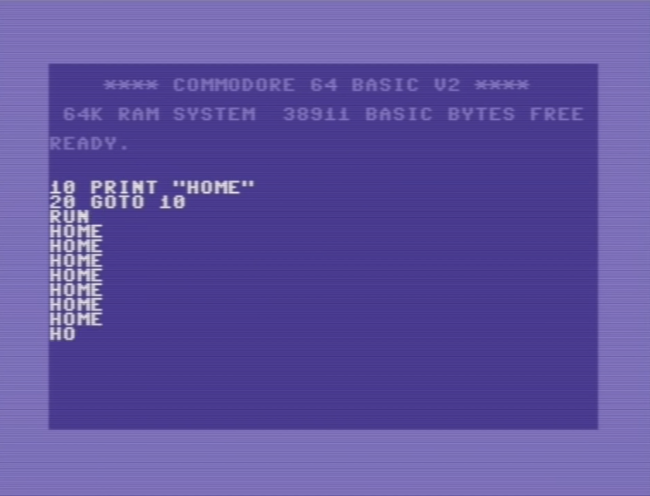
Qual o significado da linguagem basic ?
BASIC (Beginners All-purpose Symbolic Instruction Code) o que seria aproximadamente “Código de instruções de uso universal para iniciantes”.

Slide 3
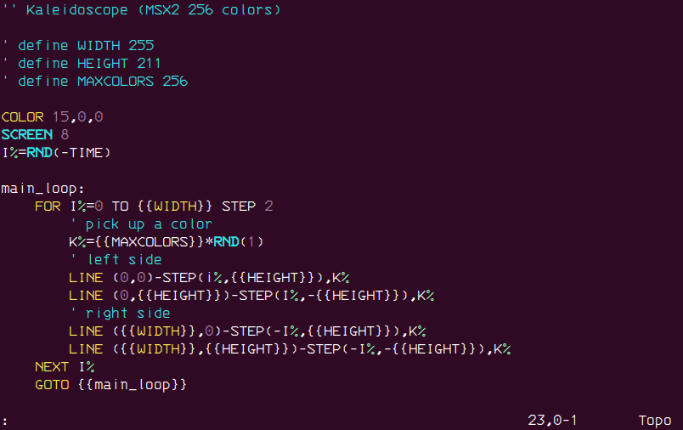
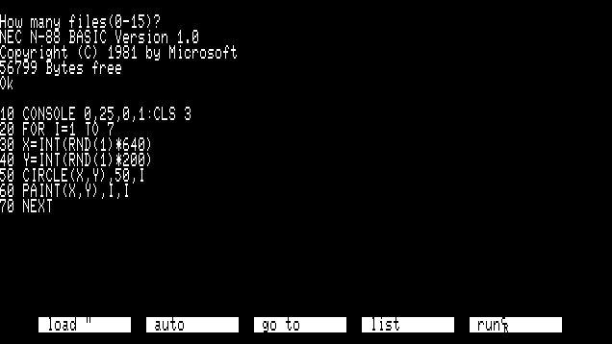
O que é a linguagem basic?
BASIC é uma linguagem imperativa de alto nível (voltada para o entendimento humano) pertencente à terceira geração, de linguagens procedurais, originalmente compilada (apesar de suas implementações em microcomputadores ter disseminado a versão interpretada) e não estruturada, por ter sido fortemente baseada em Fortran II.

Slide 4
Por quem foi desenvolvida a linguagem basic?
A linguagem Basic foi desenvolvida por dois matemáticos na Universidade de Darmouth nos Estados Unidos. São eles John Kemeny e Thomas Kurtz.
Kemeny e Kurtz não patentearam e nem protegeram a sua invenção, eles disseram que queriam a sua linguagem fosse do domínio público, ou seja, para estudantes e interessados na área, e não apenas cientistas. Isto tornou possível o crescimento e diferenciação de BASIC nas escolas e no mercado.

Slide 5
A evolução
A versão original de BASIC era pequena, podendo ser implementada em computadores com pouca memória, mas era bastante limitada possuindo apenas um tipo de dado de ponto-flutuante. Era escrita compilada e executada de uma só vez. Foi a primeira linguagem a usar largamente acesso de terminal remoto a um computador na época em que começou a surgir os terminais de acesso remoto. Antes disso os programas eram inseridos nos computadores com cartões perfurados. As principais implementações de BASIC são a Tiny BASIC e Microsoft BASIC. Outras implementações importantes foram: CBasic , Integer e Applesoft Basic, GW-Basic, Turbo Basic e Microsoft QuickBasic.

Slide 6
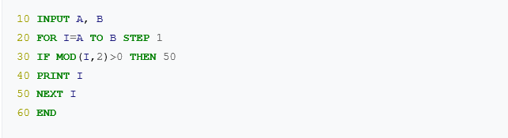
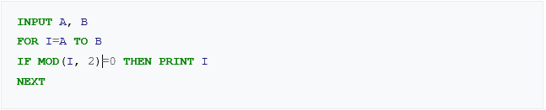
Códigos em BASIC
Um programa em BASIC, que imprime todos os números pares entre A e B, lidos do teclado, seria escrito como:
Com o tempo os números das linhas sumiram e as instruções estruturadas foram aparecendo, com várias outras modificações. O mesmo programa poderia ser escrito como:

Slide 7
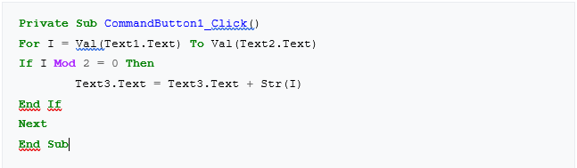
Visual Basic
Visual Basic (VB) é uma das maneiras mais populares de se criar aplicativos para o Windows, fornecendo uma gama completa de ferramentas para os programadores. Visual é devido ao método utilizado para se criar a interface com o usuário (GUI - Graphical User Interface). Basic é a linguagem da qual foi desenvolvida, recebendo inúmeros acréscimos e aprimoramentos.
Em Visual Basic, as coisas se complicam se estivermos usando programação visual e componentes. Um programa em Visual Basic for Applications usando 3 componentes de texto e um botão poderia ter a seguinte aparência:

Slide 8
Tipos de dados
No BASIC original existem apenas dois tipos de variáveis, as textuais e as numéricas. Para declarar uma variável numérica você precisa escrever um carácter alfabético seguido ou não de um numérico. E para as variáveis textuais você deve escrever caracteres alfabéticos e no final o símbolo “$”.
Oferece bons recursos para a manipulação de "strings" (variáveis alfanuméricas de tipo texto) e esta é uma facilidade prevista no projeto da linguagem. A evolução da linguagem, entretanto, possibilitou que novos tipos de dados fossem acrescentados, como a manipulação de ponto flutuante.

Slide 9
Comandos
O BASIC original possuía apenas 15 comandos LET, para atribuição, como em:
READ, para ler o valor de uma ou mais variáveis de declarações DATA, como em:
DATA, para definir listas de valores a serem usados lidos pelo READ, como em:
PRINT, para imprimir no dispositivo de saída o valor de expressões, como em:
GOTO, para redirecionar a execução do programa para outra linha, como em:

Slide 10
IF-THEN, para redirecionar um programa para outra linha, de acordo com o valor de uma expressão lógica, como e:
FOR-TO-STEP, para iniciar uma repetição, como em:
NEXT, para indicar a continuação de uma repetição, como em:
- END, que deve acabar todo o programa e indica seu fim se o processamento lá chegar;
- STOP, que equivale a um GOTO para a linha contendo o EN;
- DEF, para definir uma função;
- GOSUB, para pular para um ponto do programa com a semântica de sub-rotina;
- RETURN, para voltar de uma sub-rotina;
- DIM, para definir vetores e matrizes;
- REM, para comentários;

Slide 11
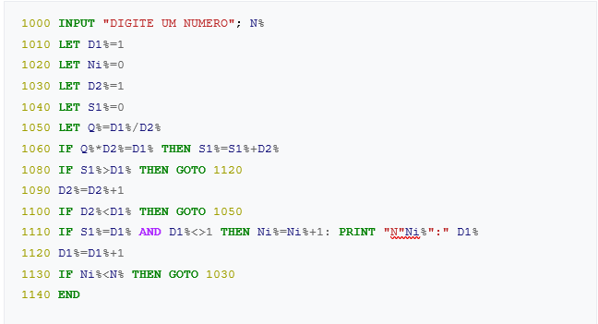
Cálculos matemáticos em BASIC
O programa abaixo foi interpretado em Vintage Basic e calcula os primeiros n números perfeitos.

Slide 12
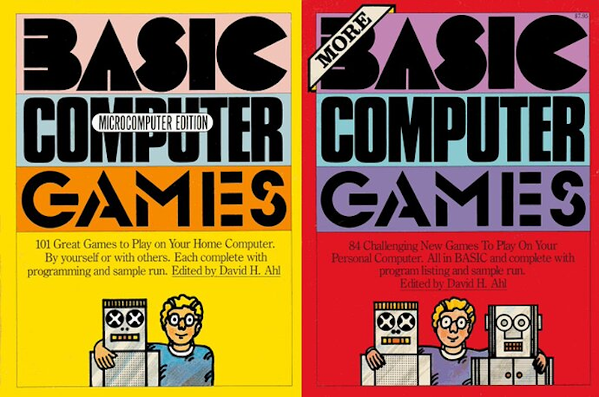
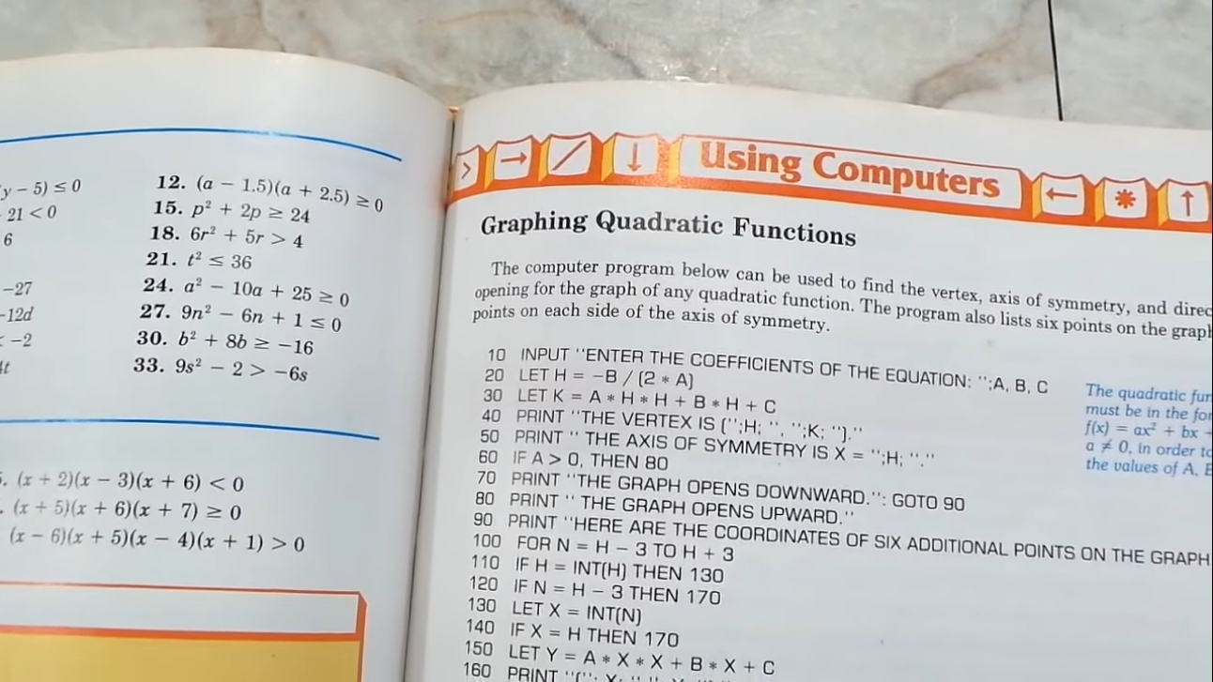
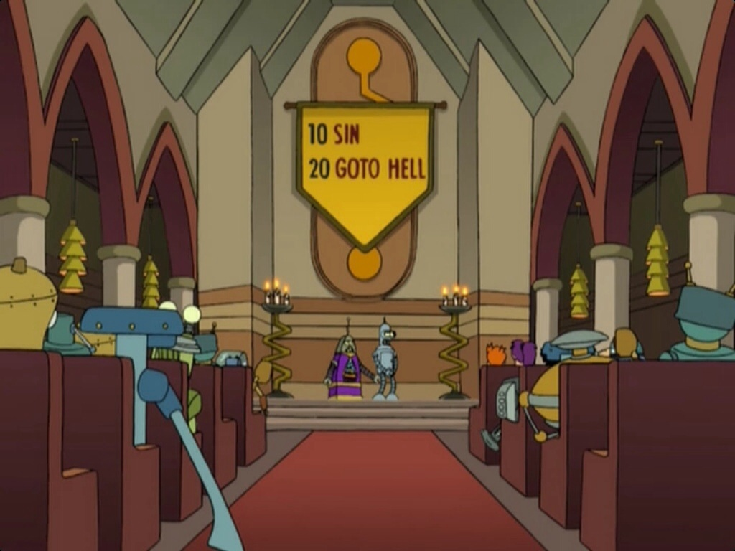
Conclusão
O BASIC foi uma linguagem de programação muito forte e que influenciou toda a geração do final dos anos 1970 e 1980, sendo usado em abrangência nas escolas estadunidenses e até em romancês livro-jogo, essa forte influência é mostrada como Easter eggs dentro de séries, filmes ou jogos.

